Slide 1
Lecture / Lexique
De l’importance des lectures multiples pour comprendre et analyser un texte
Support en images de l’intervention de Gilbert Guinez, IA-IPR de Lettres, académie de Strasbourg, janvier 2014.
cf. le compte rendu sur le même espace du site Lettres :
http://www.ac-strasbourg.fr/pedagogie/lettres/informations-des-ipr/animations-pedagogiques-de-linspection/

Slide 2
Un peu d’étymologie
Lecture < lectura < lector < lego : je cueille, je recueille
Lexique < lexikon biblion (le livre de mots)
< lexis (l’action de cueillir, de collecter, de lire)

Slide 3
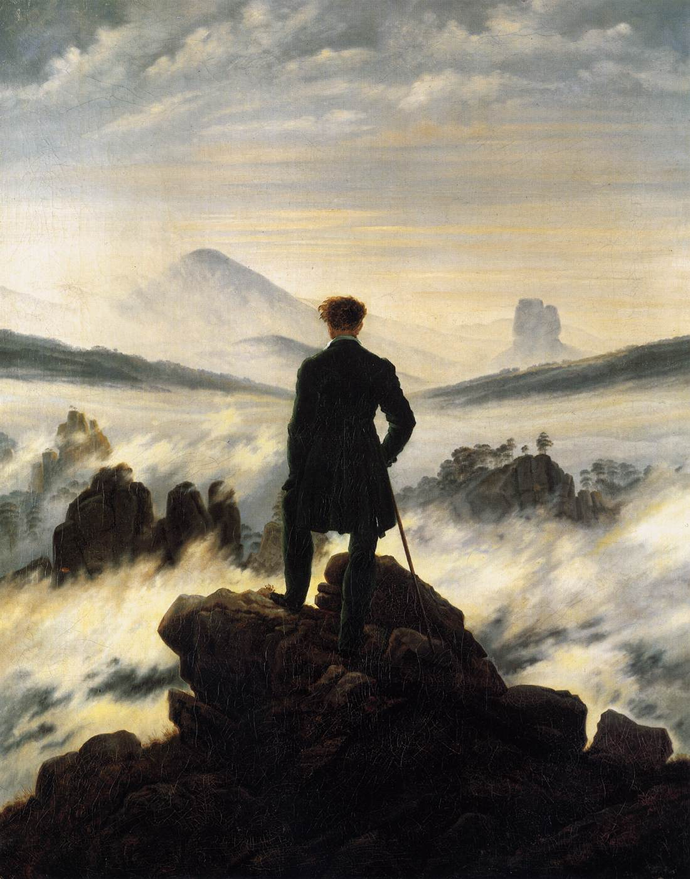

Slide 4
Combien de temps lit-on une image que l’on veut étudier ?
Faisons l’expérience avec un tableau très fréquemment proposé dans les manuels et dans les classes :
Der Wanderer über dem Nebelmeer, Selbstporträt von Caspar David Friedrich aus dem Jahr 1818.
Lisez ce tableau pendant 15 secondes, puis il s‘effacera…

Slide 5
Demandons :
« Qu’avez-vous vu ? »

Slide 6
A-t-on besoin de connaître le nom de l’habit pour une première interprétation du tableau ?

Slide 7
Pourquoi voulez-vous le revoir ?

Slide 9
Parce qu’une seule lecture, en l’occurrence une lecture brève, ne suffit pas pour affiner et approfondir observations, impressions et interprétation.
Une deuxième lecture permettra à présent de s’intéresser par exemple à la redingote du personnage.

Slide 10
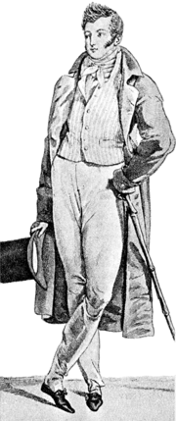
Homme en costume avec redingote
(Paris, 1813)
C'est une sorte de vêtement intermédiaire entre la robe et le manteau, dont le nom proviendrait de l'anglais riding coat (littéralement, « manteau pour chevaucher ») ou, plus probablement, raining coat (« manteau de pluie »)

Slide 11
De l’intérêt des lectures multiples :
Avant de continuer avec des exemples de la littérature française,
appliquons le raisonnement à un
un texte étranger :
par exemple, latin.

Slide 12
Un insomniaque bien peu discret…
Sénèque, Lettres à Lucilius, 122

Slide 13
Qu’avez-vous compris ?
Pas grand-chose ? Pourtant des relectures peuvent permettre de remarquer :
structures répétitives
structure récit-dialogue
jeu de la question-réponse (ponctuation)
champ lexical du temps qui rythme et qui passe
champ lexical du bruit
repérages grammaticaux : infinitives, interrogatives indirectes, passif personnel et passif impersonnel, verbes déponents…

Slide 14
Mise en forme du texte, coloriage

Slide 16
Faciliter l’entrée dans le texte, en variant l’approche du lexique
(pour éviter de procéder systématiquement à la traduction linéaire soumise au savoir du professeur)

Slide 20
Revenons à la lecture en français, avec des exemples chronologiques, prouvant la nécessité de relire.
Or vos dirai conment avint
A Ysengrin, quant la nuit vint.
Par mi le bos s'en va corant
Et si aloit ce porpensant
Que fox est li hons et li leus
Qui onques va nule part seus,
Por qu'il puist avoir compaingnie,
Que mestier a souvent d'aïe :
Et tiex puet on acompaingnier
Dont l'en a puis grant encombrier.
Quant ce pensoit en son corage,
A tant issi de cel boscage ;
Une jument vit en .I. pré
Ou ele pessoit pres d'un blé.

Slide 21
Je vais vous raconter ce qui est arrivé
à Ysengrin après cette nuit-là.
Alors qu'il s'en va en courant à travers bois,
il se dit que l'homme est bien fou, tout comme le loup,
de partir seul n’importe où,
quand il pourrait avoir de la compagnie,
car il a souvent besoin d'aide.
Il faut toujours être accompagné
au cas où on aurait de gros ennuis.
Il y réfléchit avec gravité
jusqu'à ce qu'il arrive à l'orée du bois.
Il voit alors une jument dans un pré,
en train de paître près des blés.

Slide 22
Libre vivois en l'Avril de mon aage,
De cure exempt soubz celle adolescence,
Où l'œil, encore non expert de dommage,
Se veit surpris de la doulce presence,
Qui par sa haulte, et divine excellence
M'estonna l'Ame, et le sens tellement,
Que de ses yeulx l'archier tout bellement
Ma liberté luy a toute asservie :
Et des ce jour continuellement
En sa beaulté gist ma mort, et ma vie.
Maurice Scève, Délie, dizain VI

Slide 23
Racine, Andromaque, III, 8
Andromaque
Dois−je les oublier, s'il ne s'en souvient plus ?
Dois−je oublier Hector privé de funérailles,
Et traîné sans honneur autour de nos murailles ?
Dois−je oublier son père à mes pieds renversé,
Ensanglantant l'autel qu'il tenait embrassé ?
Songe, songe, Céphise, à cette nuit cruelle
Qui fut pour tout un peuple une nuit éternelle ;
Figure−toi Pyrrhus, les yeux étincelants,
Entrant à la lueur de nos palais brûlants,
Sur tous mes frères morts se faisant un passage,
Et de sang tout couvert échauffant le carnage ;
Songe aux cris des vainqueurs, songe aux cris des mourants,
Dans la flamme étouffés, sous le fer expirants ;
Peins−toi dans ces horreurs Andromaque éperdue :
Voilà comme Pyrrhus vint s'offrir à ma vue ;
Voilà par quels exploits il sut se couronner ;
Enfin voilà l'époux que tu me veux donner.
Non, je ne serai point complice de ses crimes ;
Qu'il nous prenne, s'il veut, pour dernières victimes.
Tous mes ressentiments lui seraient asservis.

Slide 24
Roman de Renart : nécessité d’une traduction
Dizains de Maurice Scève : on commence à comprendre en s’aidant de l’étymologie.
La tirade d’Andromaque : des relectures indispensables pour ressentir l’émotion du texte et le comprendre.
Et puis, les deux vignettes qui suivent suggèrent l’importance des sources : le récit de Virgile, la peinture de Brughel.

Slide 25
Le sac de Troie, vu par un Romain de l’époque d’Auguste
Virgile, Enéide, II, 479-492
Pyrrhus parmi les premiers, à l'aide de la double hache qu'il a saisie,
saccage le solide perron, arrache de leurs gonds les montants de bronze.
Déjà, il a fait sauter une poutre, enfoncé le chêne résistant,
et ouvert une immense brèche, largement béante.
L'intérieur de la demeure apparaît ; ses longues cours se découvrent;
on voit les appartements du palais de Priam et des anciens rois;
on voit aussi les hommes armés debout devant l'entrée, sur le seuil.
L'intérieur de la maison n'est que gémissements qui se mêlent
à un tumulte désastreux, et les parties les plus retirées du palais
retentissent des lamentations des femmes ; leur cri atteint les astres d'or. Les mères épouvantées errent à travers l'immense palais,
étreignent les portes, les serrent, y collent leurs lèvres.
Pyrrhus, fougueux comme son père, menace; ni barrières ni gardes
ne le peuvent contenir; sous les coups répétés d'un bélier, la porte cède, et les battants, sortis de leurs gonds, tombent à terre.

Slide 26
En version originale, c’est plus expressif…
At domus interior gemitu miseroque tumultu
miscetur, penitusque cauae plangoribus aedes
femineis ululant ; ferit aurea sidera clamor.
Tum pauidae tectis matres ingentibus errant ;
amplexaeque tenent postis atque oscula figunt.
Mais l'intérieur de la maison n'est que gémissements mêlés
à un tumulte désastreux, et les coins les plus retirés du palais
résonnent des pleurs des femmes, dont le cri atteint les astres d'or.
Les mères épouvantées errent à travers l'immense palais, étreignent les portes, les serrent, y collent leurs lèvres.

Slide 27
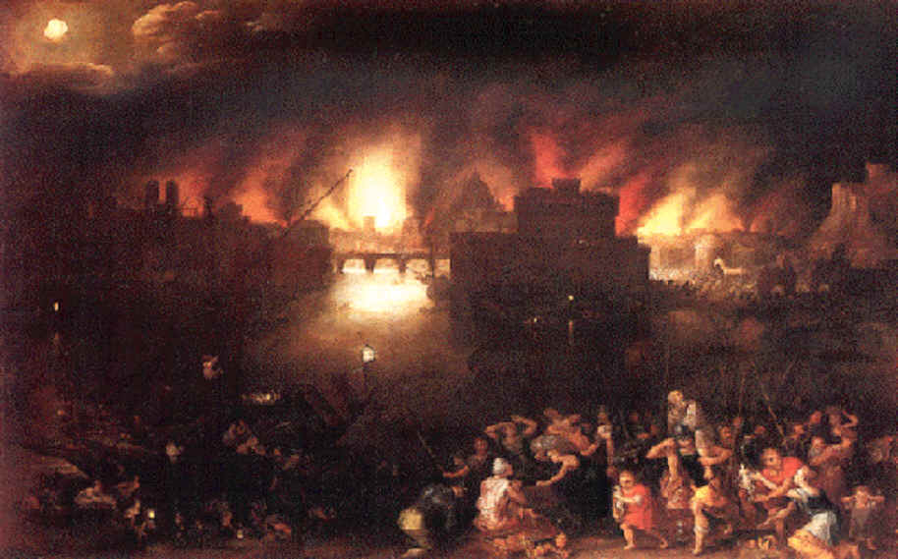
Brueghel l’Ancien, Troie en feu,1621

Slide 28
La Beauté
Les Fleurs du mal, Baudelaire
Je suis belle, ô mortels! comme un rêve de pierre,
Et mon sein, où chacun s'est meurtri tour à tour,
Est fait pour inspirer au poète un amour
Eternel et muet ainsi que la matière.
Je trône dans l'azur comme un sphinx incompris;
J'unis un cœur de neige à la blancheur des cygnes;
Je hais le mouvement qui déplace les lignes,
Et jamais je ne pleure et jamais je ne ris.
Les poètes, devant mes grandes attitudes,
Que j'ai l'air d'emprunter aux plus fiers monuments,
Consumeront leurs jours en d'austères études;
Car j'ai, pour fasciner ces dociles amants,
De purs miroirs qui font toutes choses plus belles:
Mes yeux, mes larges yeux aux clartés éternelles!

Slide 29
On peut analyser longuement et finement un sonnet de Baudelaire ; mais il est essentiel d’en goûter la musicalité en le faisant dire et entendre, et en en faisant travailler la lecture expressive à voix haute.
Un moyen efficace de faire goûter la musique de la langue originale : recourir aux traductions…

Slide 30
Beauty
— William Aggeler, The Flowers of Evil (Fresno, CA: Academy Library Guild, 1954)
I am fair, O mortals! like a dream carved in stone,
And my breast where each one in turn has bruised himself
Is made to inspire in the poet a love
As eternal and silent as matter.
On a throne in the sky, a mysterious sphinx,
I join a heart of snow to the whiteness of swans;
I hate movement for it displaces lines,
And never do I weep and never do I laugh.
Poets, before my grandiose poses,
Which I seem to assume from the proudest statues,
Will consume their lives in austere study;
For I have, to enchant those submissive lovers,
Pure mirrors that make all things more beautiful:
My eyes, my large, wide eyes of eternal brightness!

Slide 31
http://gutenberg.spiegel.de/buch/1361/19
Die Schönheit
Schön bin ich, Sterbliche, ein Traum von Stein,
Mein Busen trieb euch oft in blutige Sünde,
Die Glut, die euren Dichtern ich entzünde,
Muss wie der Urstoff stumm und ewig sein.
Ich throne hoch in blauer Rätselpracht,
Kühl wie der Schnee, weiss wie das Kleid des Schwanen,
Ich hasse jedes Schwanken aus den Bahnen,
Ich habe nie geweint und nie gelacht.
Die Dichter, die mein stolzes Wesen lieben
– Fast scheint's von stolzen Bildern nur entlehnt –,
Vergebens sich in strengen Formeln üben,
Denn ihnen schenk' ich, was ihr Herz ersehnt:
Den reinen Spiegel, schönren Lebens Quelle,
Mein weites Aug', mein Aug' voll ewiger Helle.

Slide 32
Alors, lire, relire, entendre, réentendre, dire le texte livre en main, mémoriser, réciter…
Le dormeur du val
C’est un trou de verdure où chante une rivière,
Accrochant follement aux herbes des haillons
D’argent ; où le soleil, de la montagne fière,
Luit : c’est un petit val qui mousse de rayons.
Un soldat jeune, bouche ouverte, tête nue,
Et la nuque baignant dans le frais cresson bleu,
Dort ; il est étendu dans l’herbe, sous la nue,
Pâle dans son lit vert où la lumière pleut.
Les pieds dans les glaïeuls, il dort. Souriant comme
Sourirait un enfant malade, il fait un somme :
Nature, berce-le chaudement : il a froid.
Les parfums ne font pas frissonner sa narine ;
Il dort dans le soleil, la main sur sa poitrine,
Tranquille. Il a deux trous rouges au côté droit.
Poésies, Rimbaud

Slide 33
On peut en entendre une belle lecture par Michel Auclair sur le site de l’INA :
http://www.ina.fr/audio/P12052341/michel-auclair-le-dormeur-du-val-audio.html

Slide 34
Parallèle avec la redingote du Voyageur…
On n’a pas besoin de comprendre le mot « haillons » pour ressentir (émotion) et comprendre (raison) le poème.
=> d’abord échanger sur le sens du texte
=> d’abord prendre en compte tout ce que les élèves ont à dire
=> pour cela il faut relire, réentendre,
re-ressentir

Slide 35
Le dormeur du val
C’est un trou de verdure où chante une rivière,
Accrochant follement aux herbes des haillons
D’argent ; où le soleil, de la montagne fière,
Luit : c’est un petit val qui mousse de rayons.
Un soldat jeune, bouche ouverte, tête nue,
Et la nuque baignant dans le frais cresson bleu,
Dort ; il est étendu dans l’herbe, sous la nue,
Pâle dans son lit vert où la lumière pleut.
Les pieds dans les glaïeuls, il dort. Souriant comme
Sourirait un enfant malade, il fait un somme :
Nature, berce-le chaudement : il a froid.
Les parfums ne font pas frissonner sa narine ;
Il dort dans le soleil, la main sur sa poitrine,
Tranquille. Il a deux trous rouges au côté droit.

Slide 36
Conclusion
Dans des relectures successives, on enrichit, on approfondit ; vient alors le temps de s’intéresser au mot « haillons », aux images, aux synesthésies, à la construction et à la musicalité du texte.
Le professeur sait, mais il doit différer son savoir, pour que les élèves aient le plaisir de découvrir par eux-mêmes : la libido sciendi (le désir-plaisir de savoir) précédée de la libido inveniendi (le désir-plaisir de découvrir, de trouver) !!!

